Slide 1

Multitasking
Das Multitasking ist das Grundprinzip der Betriebssysteme, die wir betrachten. Es bedeutet, dass ein Computer mit einer CPU mehrere Aufgaben bzw. Tasks gleichzeitig ausführen kann

Slide 2
Was versteht man unter einer Aufgabe bzw. einer Task
Man versteht unter einer Aufgabe bzw. einer Task einen sog. Prozess
Was ist ein Prozess
Ein Prozess ist ein Programm in Ausführung
Unter einem Programm verstehen wir die Installationsumgebung incl. der ausführbare Datei, Konfigurationsdateien, etc.
In Ausführung ist das Programm, wenn die ausführbare Datei
(d.h. unter Windows die .exe-Datei) in den Hauptspeicher geladen und von der CPU abgearbeitet wird

Slide 3

Welche Arten von Programmen bzw. Prozessen kennen wir
(1) Programme mit grafischer Benutzeroberfläche
z.B. Firefox (Windows) oder Google Chrome (MacOS) – Am Beispiel des Browsers kann man im Task-Manager sehen, dass mehrere Prozesse beim Programm-Aufruf gestartet werden

Slide 4
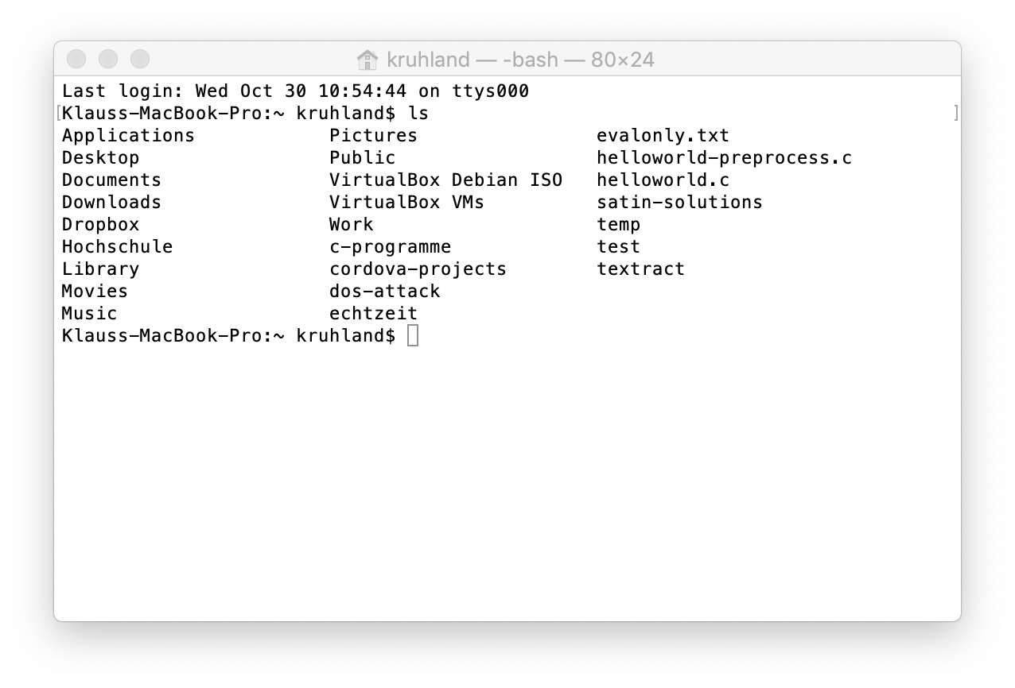
Welche Arten von Programmen bzw. Prozessen kennen wir
(2) Die Shell oder das Cmd-Fenster
Programm ohne grafische Benutzeroberfläche (Windows), aber mit einer Kommandozeilen-Schnittstelle zum Benutzer.
Wird häufig bei Server-Betriebssystemen verwendet ( z.B. debian LINUX )

Slide 5
Welche Arten von Programmen bzw. Prozessen kennen wir
(3) Dienste bzw. Dämon-Prozesse.
Das sind Programme, die im Hintergrund einen Dienst ausführen und keine Benutzer-Schnittstelle kennen. In Windows findet man diese Prozesse unter den Diensten
Beispiele sind
- Datenbank-Server Prozesse
- Web-Server Prozesse ( z.B. httpd Dämon von Apache )
- SSH Dämon ( sshd-Prozess ), der auf eingehende Verbindungen bzw. Sitzungen wartet

Slide 6
Wie entsteht ein Prozess
(1) Installation des Programms
In der Regel liegt ein Installations-Programm in Form einer Datei vor ( z.B. unter Windows als .exe Datei oder als msi-Datei ). Diese Programme kann man häufig aus dem Internet herunterladen.
Diese Installationsdatei beinhaltet alle für die Installation notwendigen Dateien.

Slide 7
Wie entsteht ein Prozess
(2) Installation des Programms
Die Installation kann man dann mit der Ausführung dieser Datei starten. Meistens muss man noch bestätigen, dass das Programm Änderungen am Rechner vornimmt.
Das Ergebnis der Installation in Windows
- Ein neuer Ordner unter c:\Programme
- Dieser Ordner enthält alle notwendigen Dateien, darunter gewöhnlich eine .exe Datei
- Einträge in der Registry
- Ein Eintrag im Start-Menu des Betriebssystems
- ggf. ein neuer Icon auf dem Desktop
Vorsicht: Häufig lädt man zum ausprobieren eine Installationsdatei, welche Schadsoftware – Viren, Trojaner, etc. – beinhalten kann. Durch die Bestätigung, dass das Programm Änderungen am Rechner vornimmt, hat die Schadsoftware einen hohen Zugriff auf die Systemdateien

Slide 8
Wie entsteht ein Prozess
(3) Aufruf des Programms
Durch die Aktivierung des Eintrags im Start-Menu oder des Icons wird das Programm in den RAM geladen und ausgeführt. Es entsteht ein ( oder mehrere ) Prozess
Vorsicht: Wenn das heruntergeladene Programm Schadsoftware beinhaltet, kann durch die Ausführung des Prozesses auch die schädliche Software aktiviert werden.

Slide 9
Server-Betriebssysteme: minimales LINUX
Bei Server-Betriebssystemen wird ein erhöhtes Maß an SECURITY verlangt.
Warum sind LINUX-Systeme ( z.B. minimales debian ) sicherer als Windows-Systeme
- Die Installation der Software – bei einem minimalen Server Betriebssystem sind das nicht viele Pakete – erfolgt aus geprüften Repositories
- Die Software liegt in der Regel als Source vor und kann öffentlich eingesehen werden
- Die Prozesse, die bei LINUX gestartet sind, werden in der Regel unter einem eigenen owner ( Besitzer ) ausgeführt, die nur einen eingeschränkten Zugriff auf das System besitzen

Slide 10
Server-Betriebssysteme: minimales LINUX
Bei Server-Betriebssystemen wird ein erhöhtes Maß an PERFORMANCE verlangt.
Warum sind LINUX-Systeme ( z.B. minimales debian ) performanter als Windows-Systeme
Beim Starten des Systems – d.h. dem Laden des Kernels in den RAM – werden bereits bestimmte Prozesse gestartet. In einem minimalen LINUX System werden nur die notwendigsten Prozesse gestartet und die Größe des Kernels im RAM (Hauptspeicher) ist klein
In einem Windows System ( oder LINUX Systeme mit grafischer Benutzeroberfläche ) werden wesentlich mehr Prozesse gestartet und auch der Kernel belegt wesentlich mehr RAM ( Hauptspeicher )
Deshalb besitzt eine minimale LINUX Installation in der Regel eine bessere Performance

